Slide 1

Action Chrétienne pour l’Encadrement des Orphelins et Veuves « A.C.E.O.V. ASBL »

Slide 2
Présentation de l’organisation et ses compétences
L’Action Chrétienne pour l’Encadrement des Veuves et Orphelins, ACEOV en sigle, est une organisation sans but lucratif qui a pour objectif d’initier les veuves, les orphelins et les enfants vulnérables à ce qui concerne l’auto prise en charge pour lutter contre la mal nutrition et la pauvreté.
Pour accomplir sa mission et concrétiser ses actions sociales sur terrain, l’ACEOV intervient dans les domaines ci-après :
Education ;
Santé et Nutrition ;
Formation ;
Appui aux activités génératrices de revenu des femmes veuves ;
Agriculture et Elevage.

Slide 3
Ainsi, l’Action Chrétienne pour l’Encadrement des Orphelins et Veuves se voit capable d’apporter sa contribution au développement intégral de la communauté congolaise au travers sa performance, son efficience et son expertise dans la protection de l’enfant, particulièrement les orphelins, les enfants abandonnés, les enfants non-accompagnés, les enfants aux forces et groupes armés, les enfants victimes des violences sexuelles, les femmes veuves et autres personnes vulnérables, dans le but d’améliorer leurs conditions de vie.

Slide 4
Objectif Global
Contribuer au développement intégral de la communauté congolaise et internationale susceptible de réduire les facteurs favorisant la pauvreté et le seuil de vulnérabilité.

Slide 5
Objectifs spécifiques
Promouvoir la protection sociale des couches vulnérables ;
Amélioration des conditions socio-économique ;
Mettre fin à la dépendance par l’autonomisation de la femme.

Slide 6
Programme des activités de l’ACEOV pour l’année 2020-2021
Les axes prioritaires.
Il s’agit de :
La Formation des orphelins ;
La formation des mamans veuves ;
La conception et fabrication des savons ;
La collation et remise des brevets de formation;
Dons et legs.

Slide 7
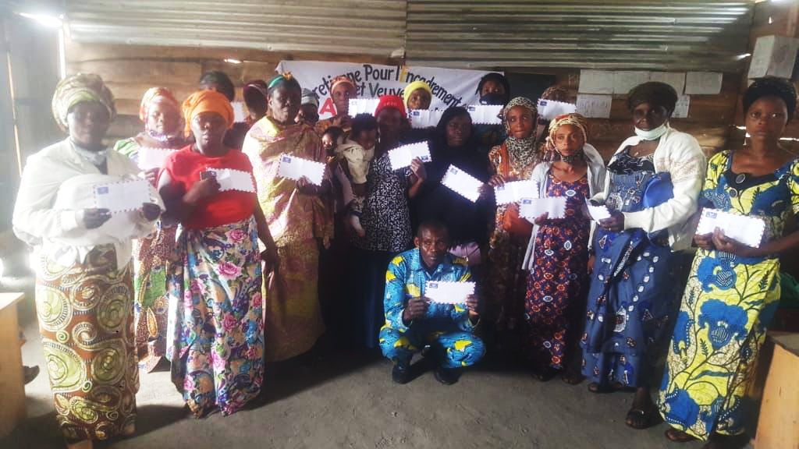
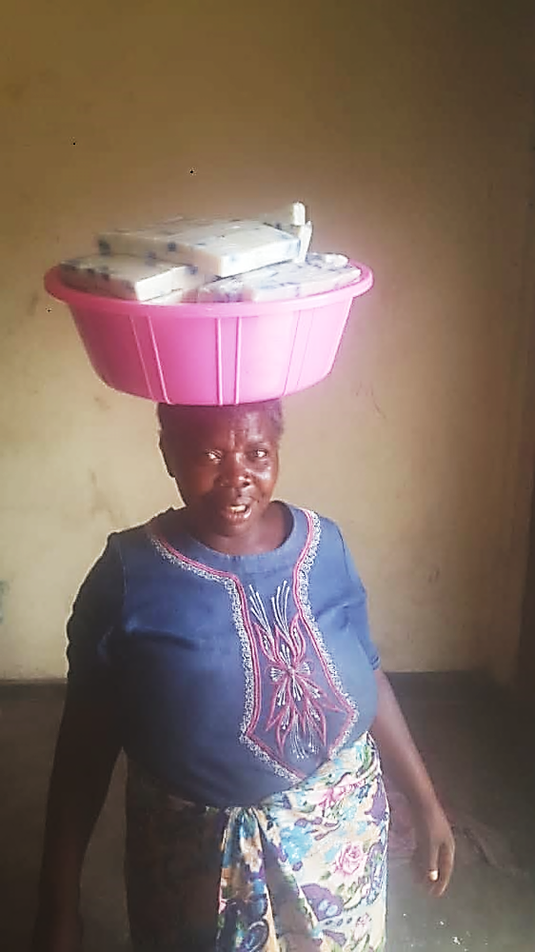
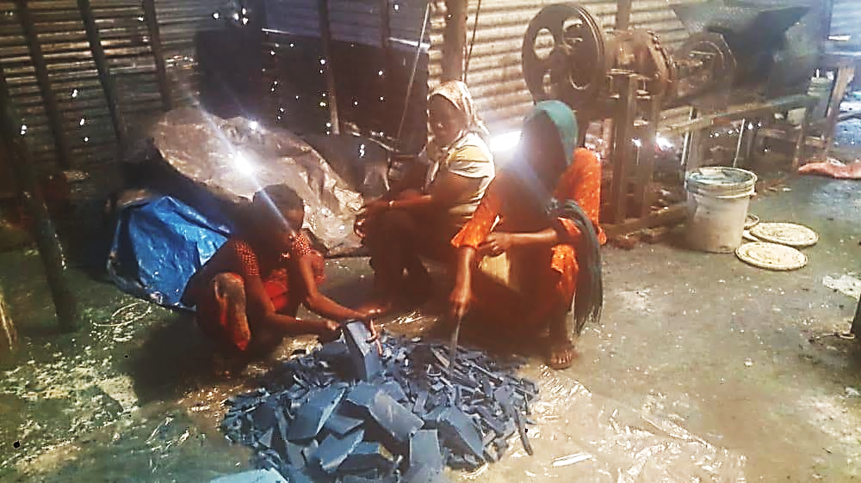
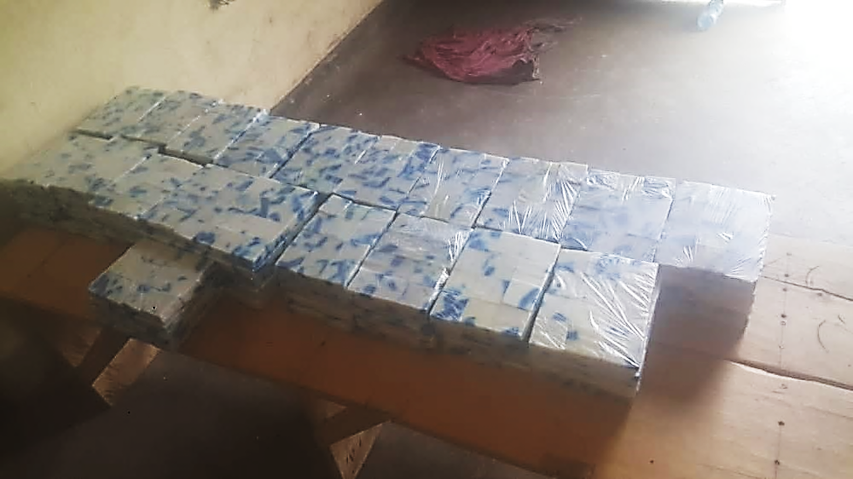
Dans le domaine de l’entrepreneuriat
Organiser une formation en métier comme la coupe et couture, la fabrication des emballages en papier, la fabrication de savon, tresse de cheveux et autres selon le besoin ressenti pour les aider à s’auto prendre en charge ;

Slide 8
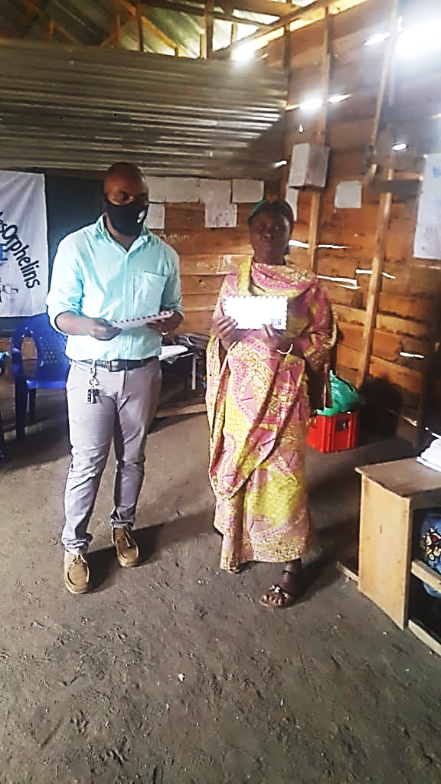
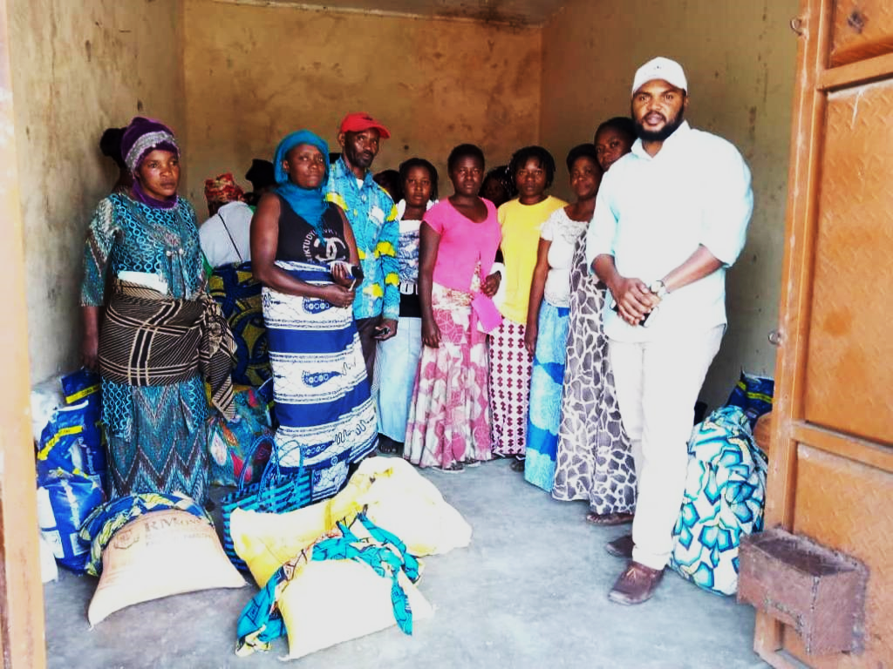
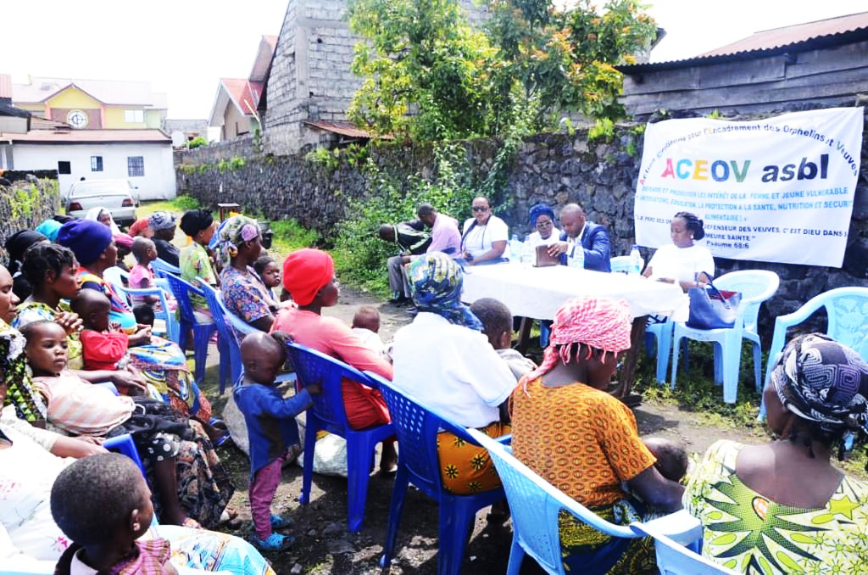
Dans le domaine de l’entrepreneuriat
Octroyer des micro crédits aux veuves qui exercent les petits commerces afin d’augmenter leurs capitaux. Pour cela il est impérieux d’organiser la formation des formateurs dans tous ces différents domaines Ci-dessous le tableau de chronogramme des activités pour l’année 2020.

Slide 9
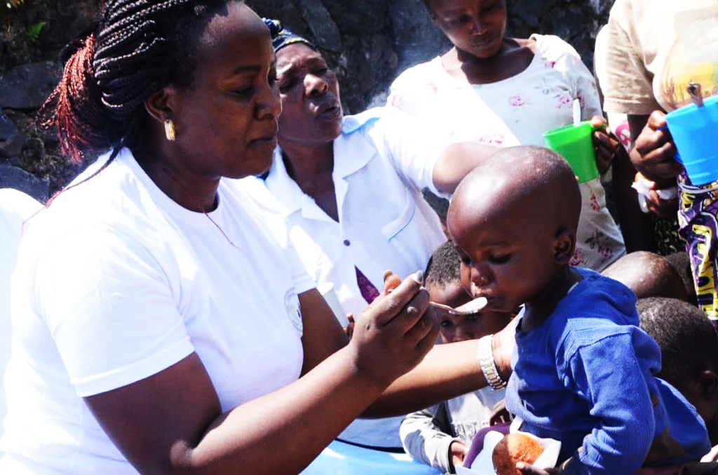
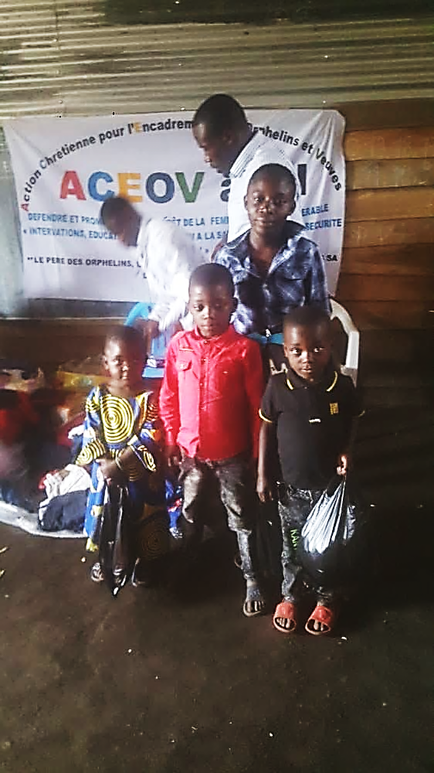
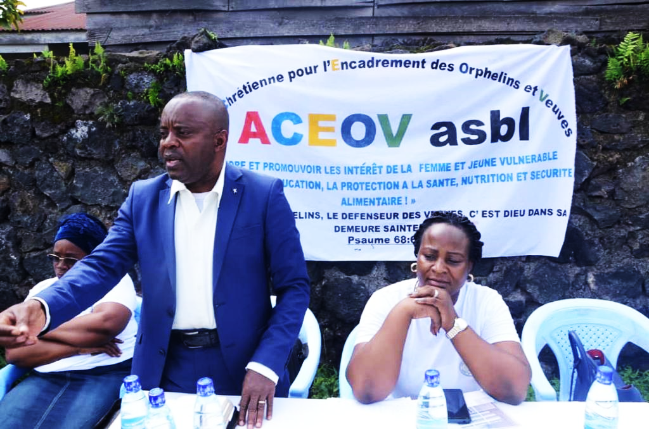
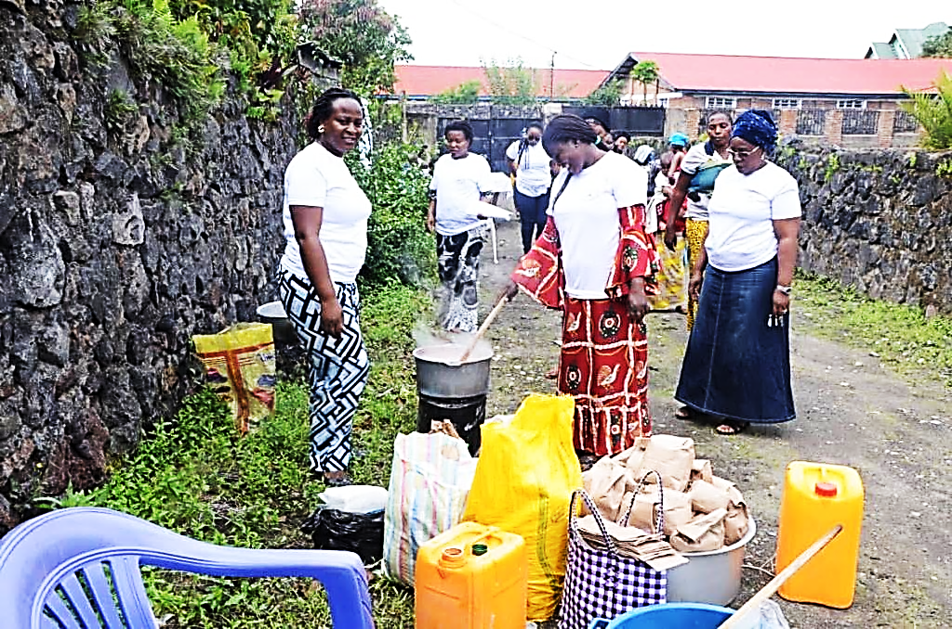
Domaine de la santé
Sensibiliser sur les différentes méthodes de planning familial ;
Sensibiliser les veuves qui ont des enfants présentant des signes de malnutrition et autres maladies dues à cela ; organiser un programme continu de nutrition avec la distribution des nourritures en cas de besoin ; si nécessaire apporter l’assistance médicale et à la longue avoir notre propre centre nutritionnelle et thérapeutique.

Slide 10
Jacques 1:27
La religion pure et sans tâche, devant Dieu notre Père, consiste à visiter les orphelins et les veuves dans leurs afflictions, et à se préserver des souillures du monde.

Slide 11
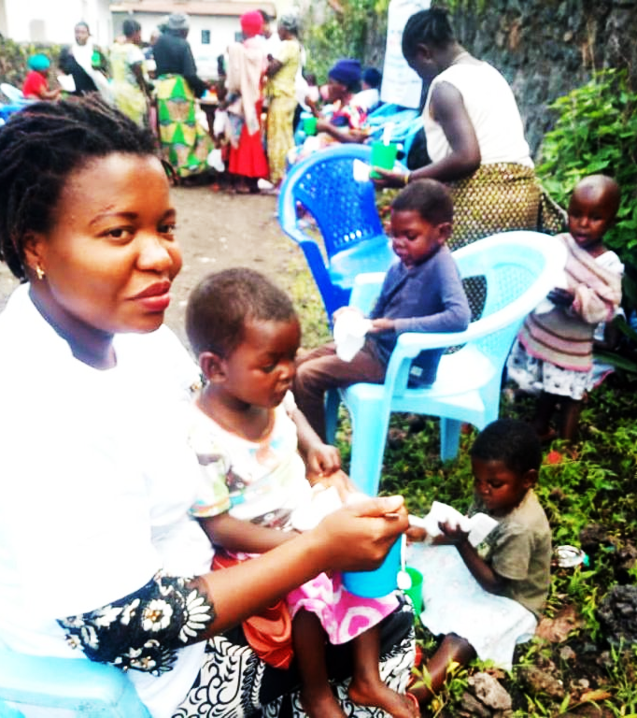
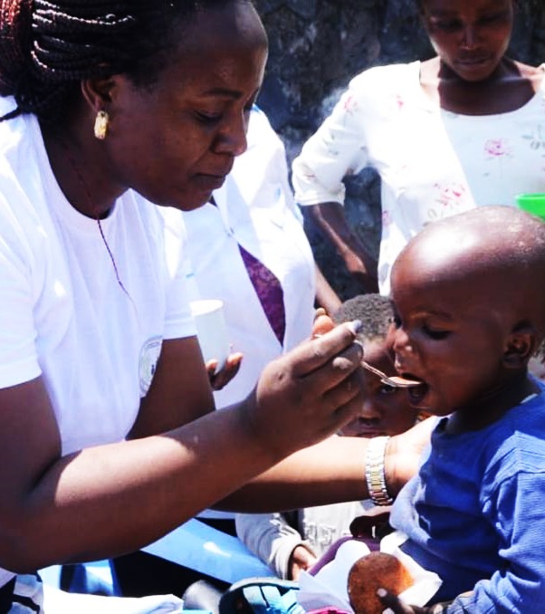
Dons et legs
Poursuite de la prise en charge de la santé et nutrition des Orphelins et vulnérables.

Slide 12
Jacques 1 : 27
La religion pure et sans tâche, devant Dieu, notre Pere, consiste a visiter les orphelins et les veuves dans leurs afflictions, et a se preserver des souillures du monde.

Slide 13
Psaumes 68 : 6-7
68:6 : Le Père des orphelins, le défenseur des veuves, c’est Dieu dans sa demeure sainte.
68:7 : Dieu donne une famille à ceux qui étaient abandonnés, Il délivre les captifs et les rend heureux; Les rebelles seuls habitent des lieux arides.

